Slide 1
Organização e controle de ferramentas por baia de trabalho.
Cliente: Aernnova – Fábio Elizeu
Equipe:
Franciel Izidoro da Costa
Gabriel Donizetti Jesus Campos
Gustavo Evangelista Rodrigues
Raphael Nunes Silva
Robson Rodolfo Azevedo
Tainan de Souza Ferreira dos Santos

Slide 2
Matriz de responsabilidades
Nome | Entrega | Função | Responsabilidade Principal
Franciel | 2 | Scrum Master | Escolha do painel de ferramentas e adaptação para uso de portas de acrílico
Gabriel Donizetti | 4 | Scrum Team | Plano de execução e levantamento de custos do projeto
Gustavo | 3 | Scrum Team | Sistema de controle de acesso
Raphael | 6 | Scrum Team | Desenho, esboço e cotas preliminares do painel
Robson | 1 | Product Owner | Comunicação com o cliente e alinhamento de ideias
Tainan | 5 | Scrum Team | Definição do painel de ferramentas e ferramental

Slide 3
Entrega 1
XPTO1: Comunicação com o cliente e alinhamento de ideias
Resp.:
Robson
Problema proposto: organização e controle de ferramentas por baia de trabalho.
Pontos de vista
Operador: Melhor visualização e organização das ferramentas, otimização de tempo.
Supervisor: Melhor rastreabilidade da ferramenta, promovendo responsabilidade.
Empresa: Redução de extravios de ferramentas, otimização de tempo e custo.
Objetivo:
Melhorar o controle e a organização de ferramentas, tornando mais rápido, prático e seguro a utilização e armazenamento da ferramenta.

Slide 4
Entrega 1
XPTO1: Comunicação com o cliente e alinhamento de ideias
Resp.:
Robson
Descrição da melhoria
Será desenvolvido um modelo de armazenamento em formato de painel fixo, proporcionando maior organização, transparência e monitoramento.
Principais características
Quadro visível e acessível.
Porta em acrílico proporciona visualização imediata.
Esquema de cores para identificação rápida.
Setorização de ferramentas.
Localização estratégica.

Slide 5
Entrega 1
XPTO1: Comunicação com o cliente e alinhamento de ideias
Resp.:
Robson
Restrições
Normas de segurança e ergonomia.
Painel fixo e de uso coletivo, restrito a baia de trabalho.
Requer conexão com a internet.
Premissas
O espaço físico é suficiente para os painéis.
O cliente (Aernnova) participará das validações em cada Sprint, fornecendo feedback.

Slide 6
Entrega 1
XPTO1: Comunicação com o cliente e alinhamento de ideias
Resp.:
Robson
Riscos:
Resistência dos mecânicos à mudança.
Maior exposição das ferramentas ao ambiente.
Possíveis danos, se for usado de maneira incorreta.
Oportunidades:
Padronização da gestão de ferramentas em toda a empresa.
Redução de extravios e perdas, gerando economia.
Possível redução do tempo de busca por ferramentas.
Potencial de expansão da solução para outras áreas ou unidades da empresa.
Fortalecimento da disciplina operacional e da responsabilidade individual.
Geração de relatórios de acesso ao painel.

Slide 7
XPTO4: Plano de execução e levantamento de custos do projeto
Resp.:
Gabriel Donizetti
Entrega 4
Plano de execução:
1ª Sprint: Foi proposto 3 alternativas para melhorar o controle de ferramentas com vantagens e desvantagens.
2º Sprint: Desenvolver o projeto, seguindo o método selecionado, detalhando desenho técnico e tabela de custos.
3º Sprint: Ajustes finais do projeto de acordo com o feedback do cliente.
Marcos/Entregáveis Principais
Sprint 1: Definição da modificação do carrinho por um painel com 3 alternativas de solução para o controle das ferramentas com vantagens e desvantagens.
Sprint 2: Entrega de desenho técnico do painel e método de controle.
Sprint 3: Ajustes finais e validação com o cliente.
Encerramento: Apresentação final do projeto.

Slide 8
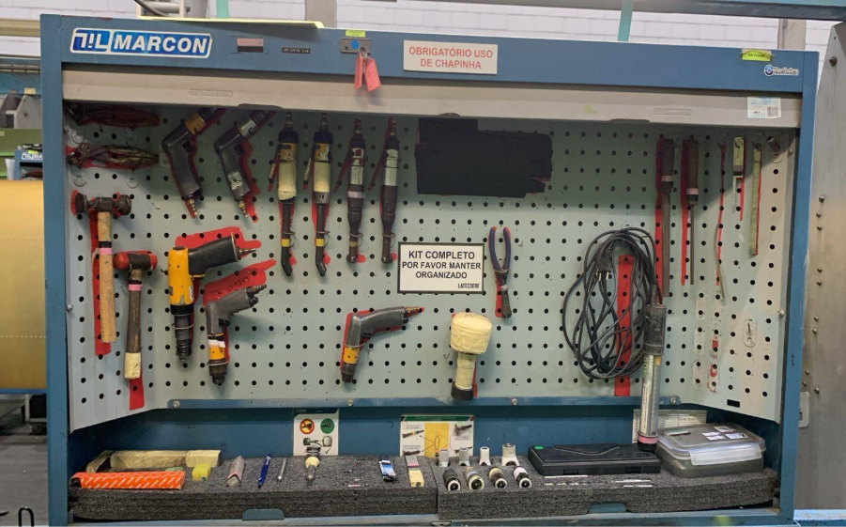
XPTO5: Definição do painel de ferramentas e ferramental
Resp.:
Tainan
Entrega 5
Painel de ferramentas, aplicado a uma empresa aeronáutica:

Slide 9
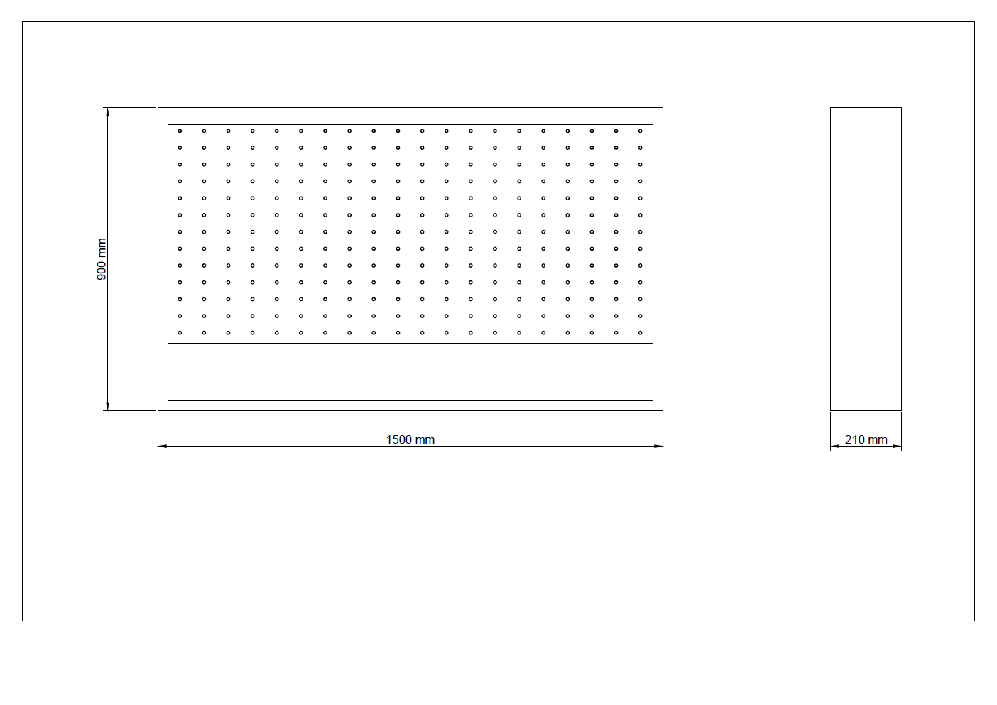
XPTO6: Desenho, esboço e cotas do painel
Resp.:
Raphael
Entrega 6
Dimensões preliminares do painel

Slide 10
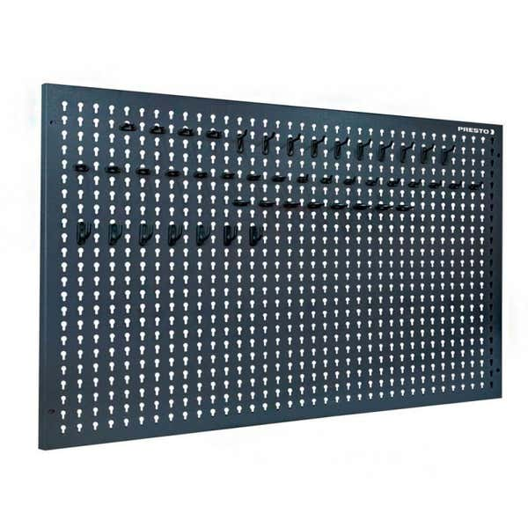

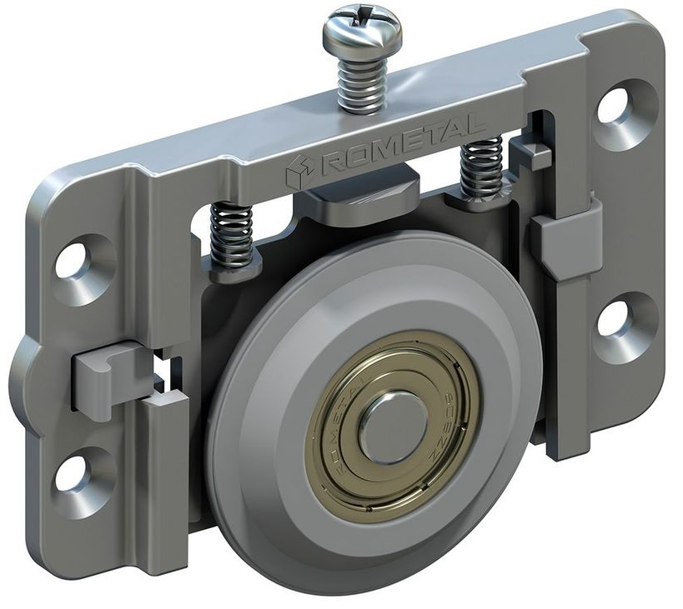
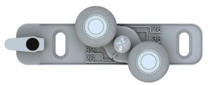
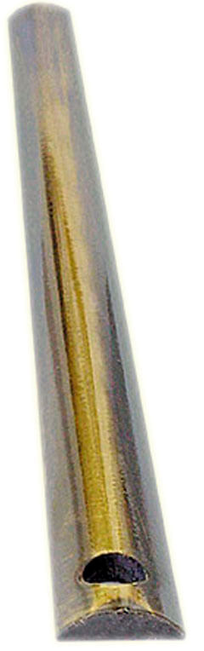
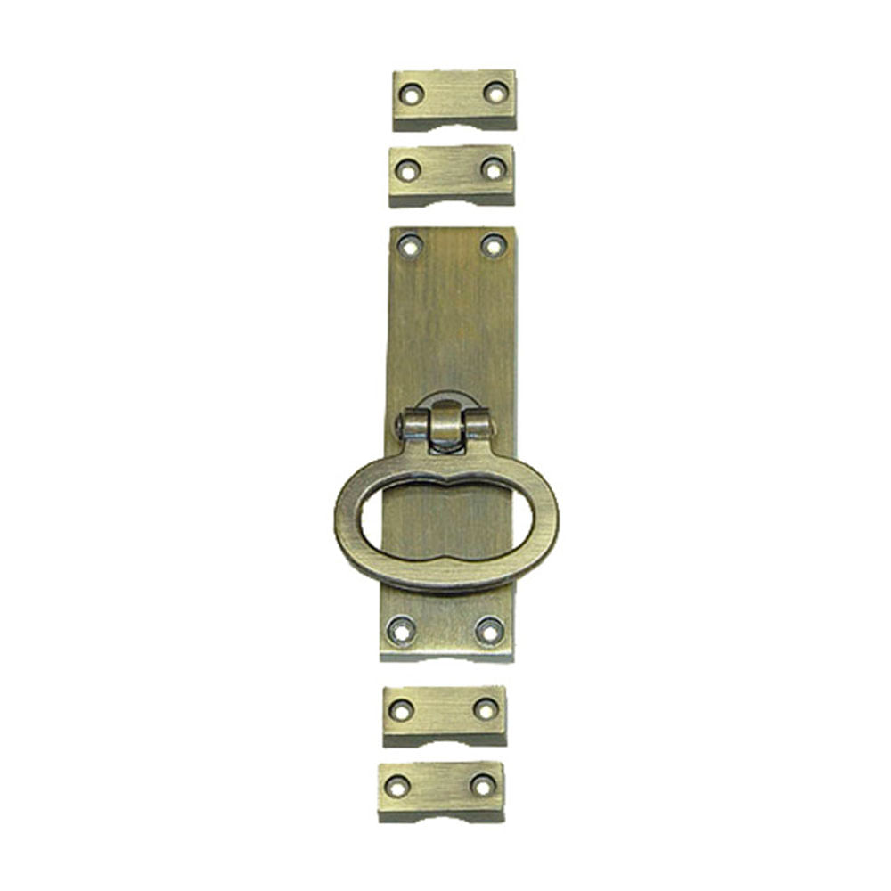
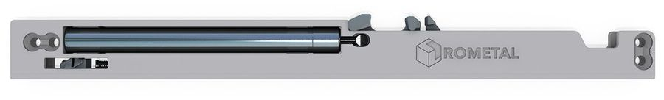
Entrega 2
XPTO2: Escolha do painel de ferramentas e adaptação para uso de portas de acrílico
Resp.:
Franciel
Componentes do painel e portas
Características
Portas de acrílico.
Moldura metálica no acrílico.
Kit para portas de correr sobrepostas.
Puxadores.
Fechadura cremona.

Slide 11
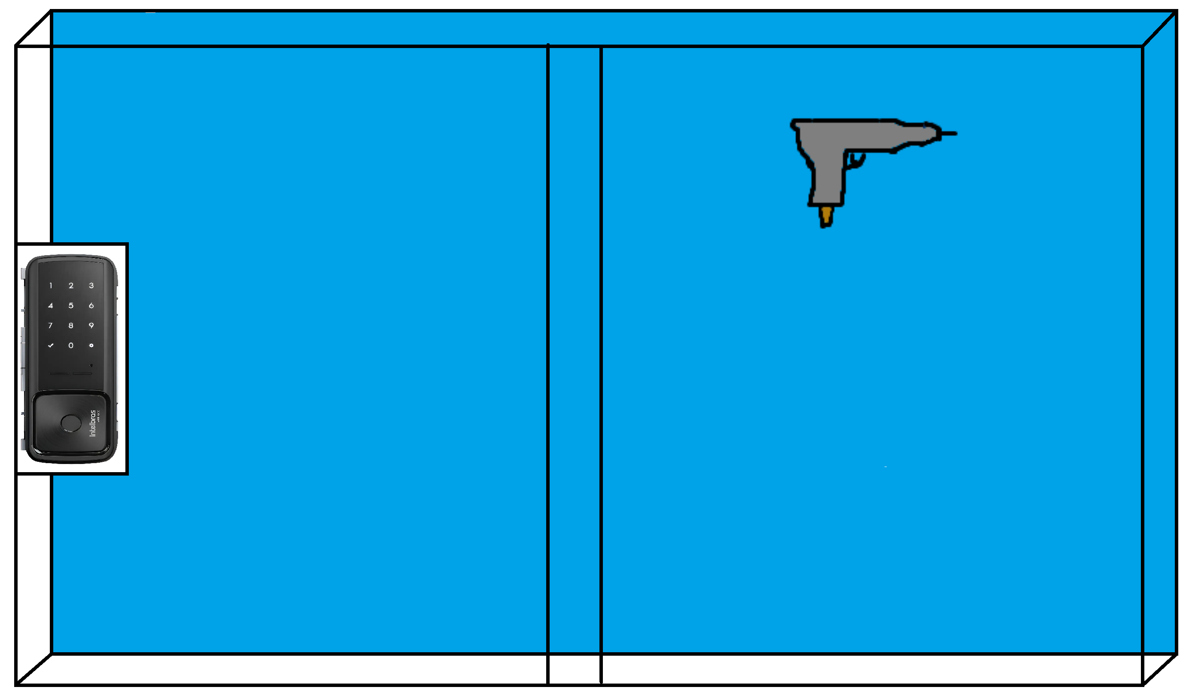

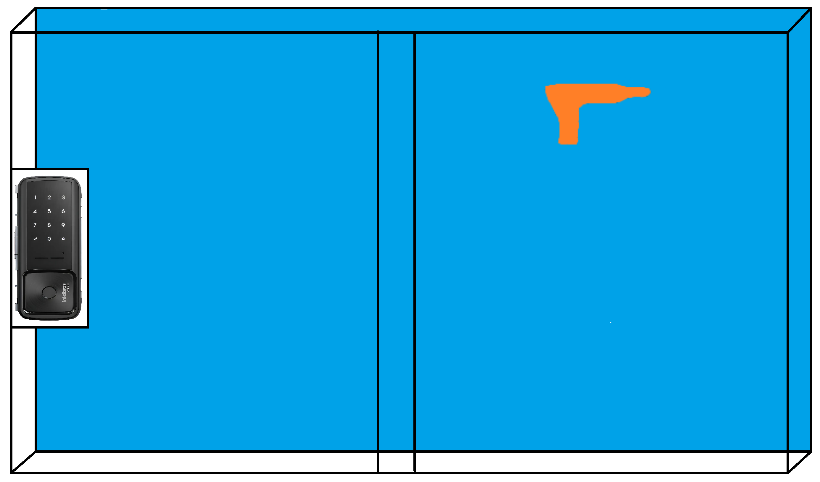
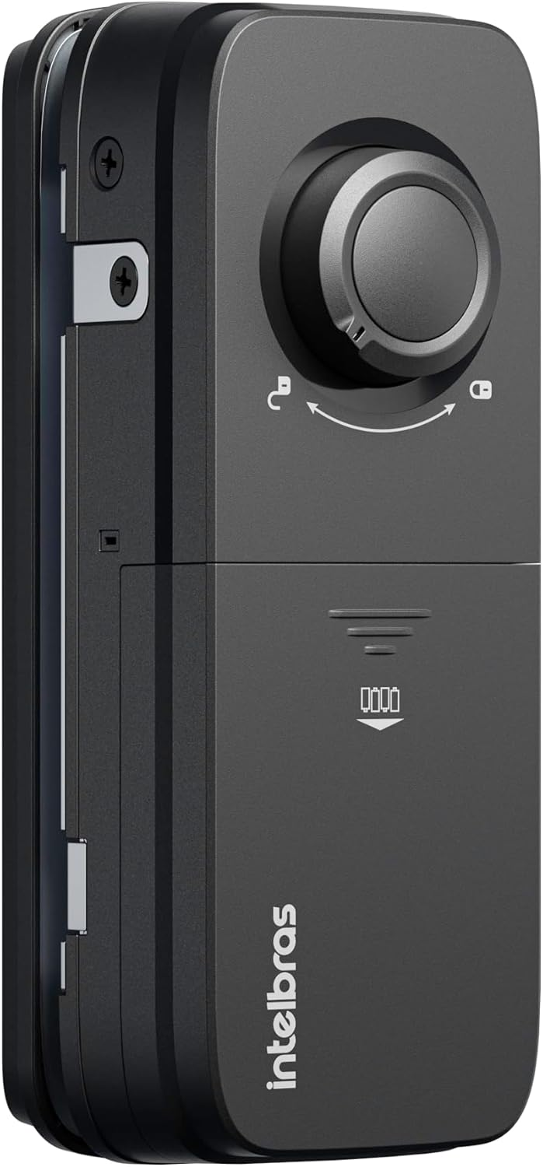
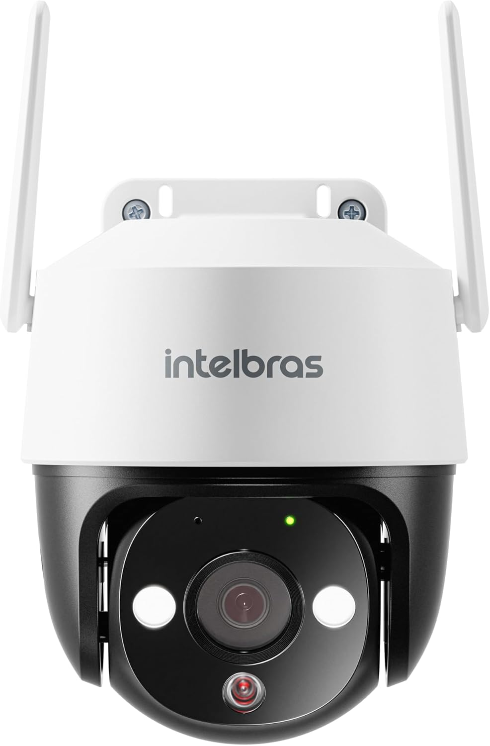
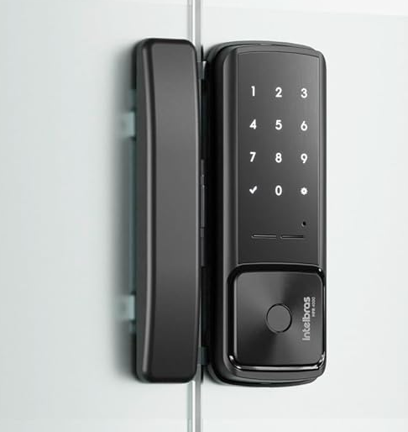

Entrega 3
Resp.:
Gustavo
XPTO3: Sistema de controle de acesso
Dispositivo para controle de acesso e auxílio visual por cores.
Características
Controle de ferramental visual.
Controle de acesso eletrônico via aplicativo.
Identifica quem abriu e quando.
Portas de acrílico sobrepostas, moldura em metal.
4 Pilhas AA para 10 meses.
Fechadura Intelbras MFR4000.
Hub Intelbras MCA1002.
Câmera de monitoramento IM7.
Sensores de abertura.

Slide 12
Resp.:
Gabriel Donizetti
Entrega 4
XPTO4: Plano de execução e levantamento de custos do projeto
Custos
Custo do painel de ferramentas
Estrutura do painel em aço + pintura | R$ 1.200,00
Acrílico para as portas | R$ 150,00
Fechadura eletrônica Intelbras MFR4000 | R$ 1.350,00
Hub Intelbras MCA1002 | R$ 250,00
Câmera de monitoramento Intelbras IM7 | R$ 400,00
Iluminação e elétrica | R$ 250,00
Materiais para fixação e instalação | R$ 200,00
Kit para porta de correr sobrepostas | R$ 140,00
Puxadores | R$ 40,00
Fechadura Cremona + haste | R$ 90,00
Sensor magnético Intelbras MSA1001 | R$ 200,00
Total | R$ 4.270,00

Slide 13
Organização e controle de ferramentas por baia de trabalho.
Cliente: Aernnova – Fábio Elizeu
Muito Obrigado!!!
Equipe:
Franciel Izidoro da Costa
Gabriel Donizetti Jesus Campos
Gustavo Evangelista Rodrigues
Raphael Nunes Silva
Robson Rodolfo Azevedo
Tainan de Souza Ferreira dos Santos

